Slide 1
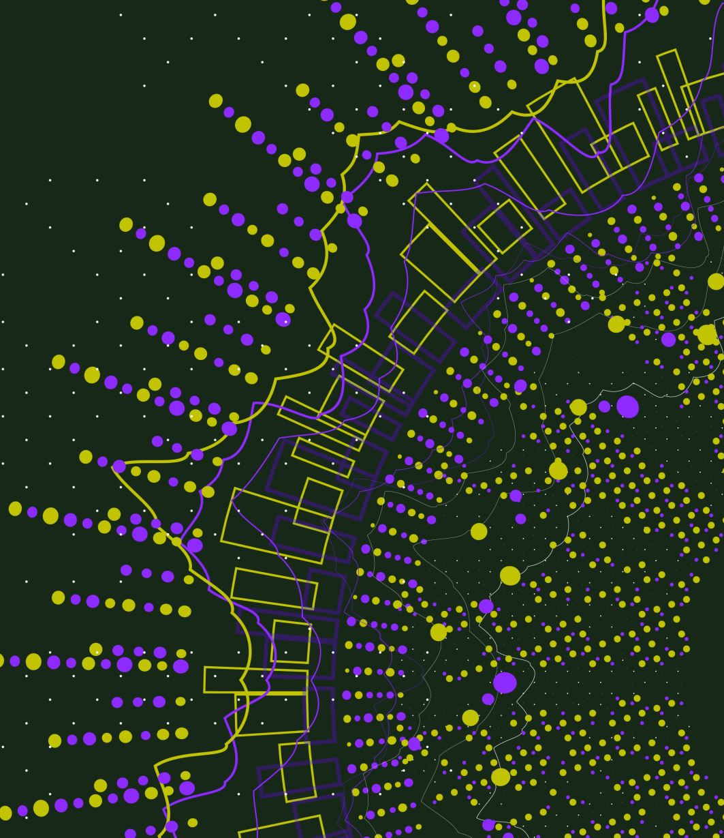
Индивидуальный проект Этап 3
Петрова Мария
НФИбд-02-21

Slide 2
Цель работы:
Добавить к сайту еще больше данные о себе. Добавить пост на тему: “Markdown.”

Slide 3
1. Добавить информацию о навыках (Skills)
Необходимо зайти в файл content/home/skills.md и изменить там данные

Slide 4
2. Добавить информацию об опыте (Experience)
Необходимо зайти в файл content/home/experience.md и изменить там данные.

Slide 5
3. Добавить информацию о достижениях (Accomplishments)
Необходимо зайти в файл content/home/accomplishments.md и изменить там данные.

Slide 6
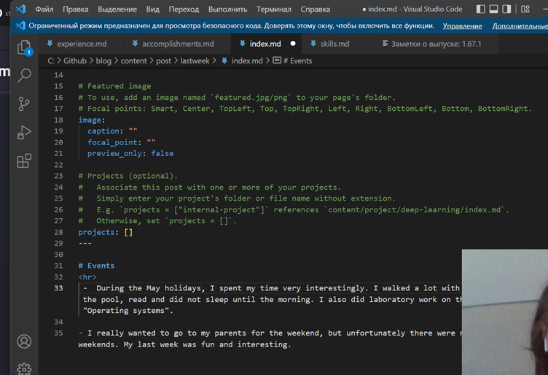
Сделать пост по прошедшей неделе.

Slide 7
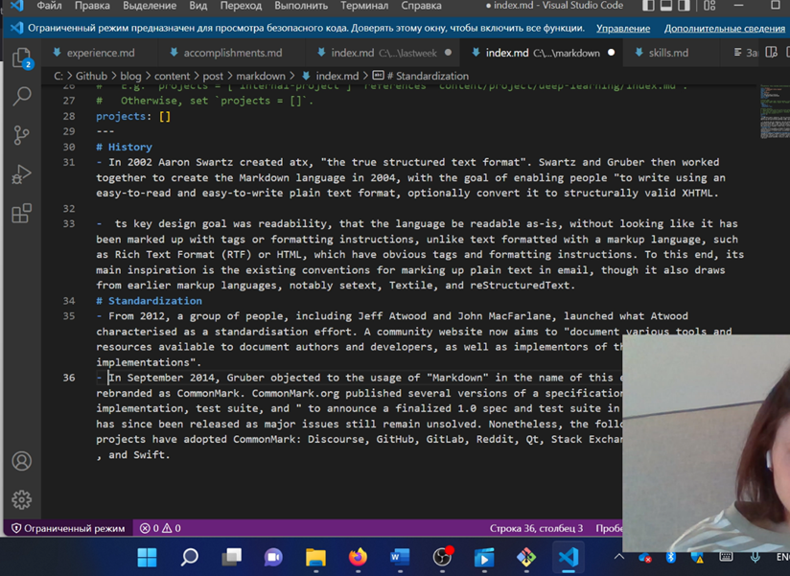
5. Добавить пост на тему: Markdown

Slide 8
Вывод:
Добавили данные об опыте, достижениях и навыках. Сделали пост по прошедшей неделе. Сделали пост на тему Markdown.

